Slide 1
Electrokarst :
sens électrique

Slide 2
Simulateur EM
Résolution de l’équation de Laplace : $∆ϕ=0$
Équation intégrale : $c\left(x\right)ϕ\left(x\right)=\int_{Γ}^{ }{\left(\frac{∂ϕ}{∂n}\left(y\right)G\left(x,y\right)−φ\left(y\right)F\left(x,y\right)\right)ds(y)}+ϕ_{∞}$
Résolution par la BEM (Boundary Elements Method) :
Simulateur 2D (plus rapide mais imprécis);
Simulateur 3D (plus précis mais très lent, nécessite un travail de réduction)

Slide 3
Travail jusqu’alors et perspectives
Développement du simulateur (2D et 3D) non réduit.
Identification d’une loi sur la matrice de conductance à vide ($C_{0}$) pour un capteur de deux corps rigides à forme variable
Loi sur la matrice de conductance à vide du robot complet et réduction du simulateur
Compensation des ambiguïtés par combinaison des polarisations

Slide 4
Variations du champ
Grandes variations en rotation et en amplitude dans la zone de détection
Possible jeu sur les différentes polarisations

Slide 5
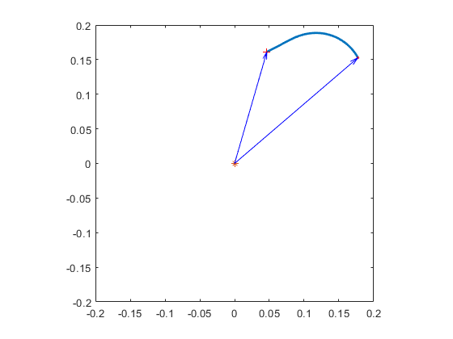
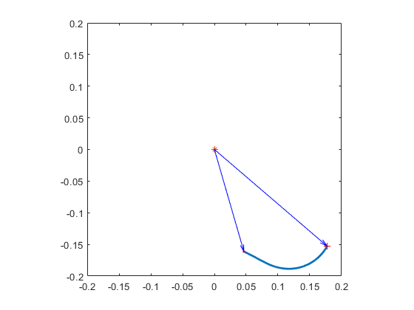
Variations du champ
Variations du vecteur champ $\vec{E}$
• symbolise le début de la trajectoire et + la fin.

Slide 6
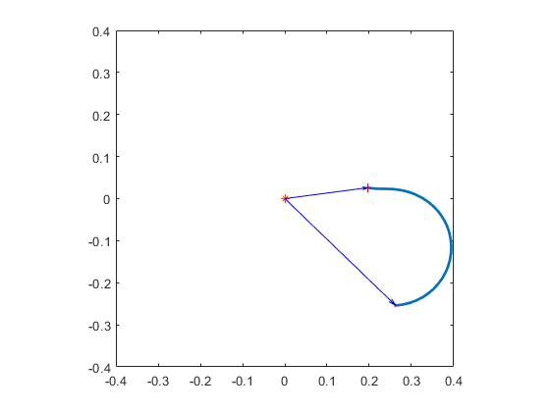
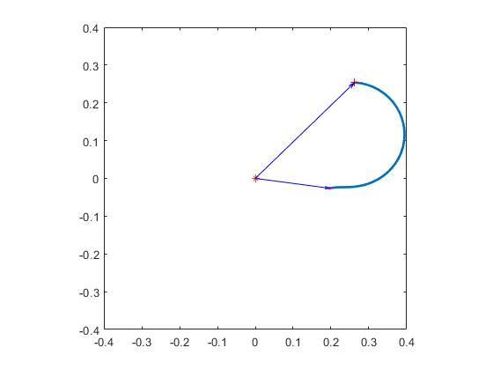
Variations du champ
Variations du vecteur champ $\vec{E}$
• symbolise le début de la trajectoire et + la fin.

Slide 7
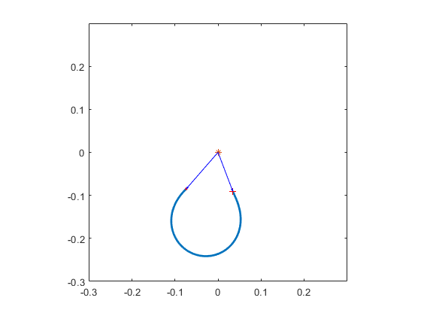
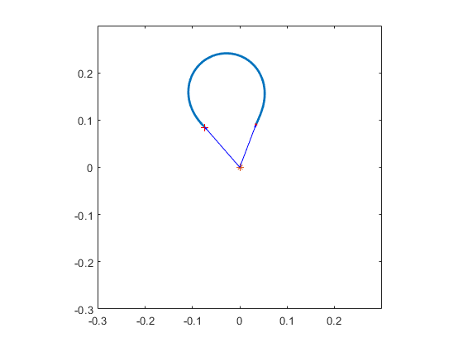
Variations du champ
Variations du vecteur champ $\vec{E}$
• symbolise le début de la trajectoire et + la fin.

Slide 8
Forme du capteur
Pas de parties métalliques (une partie conductrice en face/directement à côté d’une électrode capte les lignes de champ et rend difficile la mesure
Nécessité de symétries par rotation et par rapport au centre géométrique du robot
Problèmes de zones d’ombres introduites par la présence des moteurs

Slide 9
Facteurs extérieurs
Géométrie des karsts nécessité d’un modèle qualitatif du relief + question sur la possibilité de poches d’eau derrière des parois « opaques » fines.
Facteur de contraste $\frac{γ_{paroi}}{γ_{eau}}$ pouvant influencer la manière de considérer les parois (isolant parfait ou imparfait).
Influence de la salinité et de la température : la conductivité augmente le contraste avec des isolants mais augmente le bruit de mesure.

